Slide 1
计算机网络

Slide 2
2.6 P2P 应用
第2章 复习总结

Slide 3













2.6 P2P应用
体系结构
  纯P2P架构
    没有Sever
    任意端系统可以直连
    端点间歇连接
    可能会更换IP地址
  典型应用
    文件分发：BitTorrent
    流媒体传输：Kankan
    因特网电话：Skype
  混合架构
    Server：
    追踪器
    帐户管理等
mobile network
global ISP
home
network
regional ISP
institutional
network
page3

Slide 4

2.6 P2P应用
2.6.1 P2P文件分发
  一台服务器S向N个主机(peers)分发一个大文件(大小为F bits)
    服务器的上载能力u_{s}；
    端点i的上载和下载能力分别为u_{i}和d_{i}；
u_{s} : 服务器的上载能力
u₁
d_{i} : 端点i的下载能力
尺寸为F的文件
u_{s}
d₁
u₂
d₂
server
d_{i}
u_{N}
网络(具有充足的带宽)
u_{i}
d_{N}
u_{i} : 端点i的上载能力
page4

Slide 5

2.6 P2P应用
2.6.1 P2P文件分发
  使用C/S模式进行分发
  服务器端：
    S必须向每个客户端上载1个拷贝
    发送1个拷贝的时间：
      t=F/u_{s}
    发送N个拷贝的时间：
      t_{total}=NF/u_{s}
  客户端
    每个端点必须获得一个拷贝
    设d_{min}=客户端的最低下载速率
    客户端的最长下载时间：F/d_{min}
  文件分发时间：
    D_{c/s}≥max{NF/u_{s}, F/d_{min}}
    随着N的增加，时间线性增长
F
u_{s}
d_{i}
network
page5

Slide 6
2.6 P2P应用
2.6.1 P2P文件分发
  使用P2P进行分发
  服务器端
    S必须上载至少1个拷贝
    所需上载时间：
        t_{u}=F/u_{s}
  客户端
    每个端点必须获得一个拷贝
        t_{d}=F/d_{min}
  客户群
    必须下载N个拷贝
    总体上载速率为u_{s}+∑u_{i}
  文件分发时间：
    D_{p2p}≥max{F/u_{s}, F/d_{min}, NF/(u_{s}+ ∑u_{i})}
F
u_{s}
d_{i}
network
u_{i}
page6

Slide 7
2.6 P2P应用
2.6.1 P2P文件分发
  C/S模式和P2P模式的比较
page7

Slide 8

2.6 P2P应用
2.6.2 BitTorrent文件分发协议
  文件被分为大小为256Kb的块
  洪流中的端点发送和接收这些文件块
追踪器: 追踪加入到分发中的端点
torrent: 能够分享文件块的端点
获得端点列表
文件块交互
Alice arrives …
… obtains list
of peers from tracker
peer
… and begins exchanging
file chunks with peers in torrent
page8

Slide 9
2.6 P2P应用
2.6.2 BitTorrent文件分发协议
  新加入的端点Alice
    没有文件块
    从邻居那里下载文件块
      问题：先获得哪些块？
  随后
    她向哪些邻居分享块？
  Alice获取完文件后
    可能离开
    可能继续分享文件块
page9

Slide 10
2.6 P2P应用
2.6.2 BitTorrent文件分发协议
  请求文件块：最稀缺优先
    在某一时刻：不同的端点，文件块集也不同
    在某段时间：
      Alice周期性地向邻居索问他们的文件块索引
      随后请求这些所需的文件块
      最稀缺优先原则
        所有邻居中某个块的数量最少，则先请求这个块
        Why?
  响应文件块：礼尚往来
    疏通：确定给自己发送块最快的几个对等方
    tit-for-tat：看谁对我好(给我传的快)，我也对他好(给她/他传得也快)
page10

Slide 11


2.6 P2P应用
2.6.2 BitTorrent文件分发协议
(1) Alcie乐观地给Bob分享文件块：疏通
(2) Alice成为Bob的前四位最佳贡献者，Bob也给予回报
(3) Bob也成为Alice的前四位最佳贡献者
higher upload rate: find better trading partners, get file faster !
page11

Slide 12

2.6 P2P应用
2.6.3 分布式哈希表DHT
  基于P2P模式的分布式数据库
  数据库的基本思想：键值对
    键：学号，值：成绩
    键：账号，值：口令
  集中式数据库
    C/S架构
  分布式数据库
    P2P架构
    在大量的peer上面存储键值对
    分布式哈希表
    问题：
      如何创建？
      如何索引？
Internet
Internet
page12

Slide 13


2.6 P2P应用
2.6.3 分布式哈希表DHT
  DHT的应用
    一个peer通过键来查询，获得这个键对应的值
    应用场景：
      键：” Oppenheimer” ；Alice通过这个键来查询谁有这个影片
      值：拥有这个影片副本的peer(IP地址)
Bob,谁有Oppenheimer？
Alice
Bob
Carl,谁有Oppenheimer？知道的话请告诉Alice
Alice,我知道谁有
Oppenheimer : Sam
Oppenheimer : Tom
page13
Carl

Slide 14
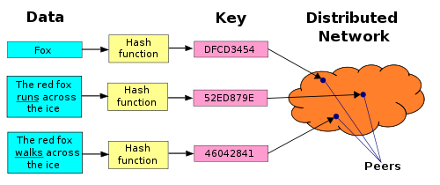
2.6 P2P应用
2.6.3 分布式哈希表DHT
  如何创建分布式哈希表？
    核心问题：怎么把键值对分配到peer中?
    基本思想：
      把每个键都通过Hash变成整数，并为每个peer进行整数标识
      把键值对插入到与这个整数最接近的端点中
    具体操作：
      用n bit的整数(如n=64),可表示的整数区间为[0, 2^{n}-1]
      把每个键都用整数表示
        Key=hash(“Oppenheimer”)=20161858
        所以称之为分布式hash表
page14

Slide 15
2.6 P2P应用
2.6.3 分布式哈希表DHT
  如何创建分布式哈希表？
    核心问题：怎么把键值对分配到peer中?
    基本思想：
      把每个键都通过Hash变成整数，为每个peer进行整数标识
      把键值对插入到与这个整数最接近的端点中
    具体操作：
      用n bit的整数(如n=64),可表示的整数区间为[0, 2^{n}-1]
      把每个键都用整数表示
        Key=hash(“Oppenheimer”)=20131858
        所以称之为分布式hash表
    插入键值：
      规则：把键值插入到与peer ID最接近的peer上
        与这个整数相等的节点，或
        与这个整数最临近的后继节点
page15

Slide 16
2.6 P2P应用
2.6.3 分布式哈希表DHT
  怎样查找出键值对
  方案：环状DHT
    覆盖网络
设：Key=hash(“Oppenheimer”)=20181858
ID：20181760
ID：20181781
谁有Key=20181858的记录？
ID：20181946
Internet
ID：20181800
ID：20181876
ID：20181856
我有！
ID：20181859
page16

Slide 17
2.6 P2P应用
2.6.3 分布式哈希表DHT
  怎样查找出键值对
  方案：环状DHT
    覆盖网络
    每个节点只知道它的邻居
      前驱是谁
      后继是谁
    算法复杂度
      N个节点
      最坏要做N次查询
      O(N)
1
3
15
4
12
5
10
8
page17

Slide 18
2.6 P2P应用
2.6.3 分布式哈希表DHT
  怎样查找出键值对
  方案：环状DHT
    改进：具有捷径的环状DHT
    每个节点知道它的邻居
      前驱
      后继
      以及它的两个捷径
    算法复杂度
      O(log N)
1
3
15
4
12
5
10
8
page18

Slide 19
2.6 P2P应用
2.6.3 分布式哈希表DHT
  对等方扰动
    Peer可能随时退离，肿么办?
      Peer记住它的两个后继
      定时检查两个后继是否存在
        Ping一下
      若直接后继退离
        将第二后继设为直接后继
    等同于链表中删除一个节点
    Peer可能随时加入，肿么办?
      查询
        先问一下DHT自己的前驱和后继是谁
      通知
        向前驱和后继发送报文
      更新
        本节点、前驱和后继均要更新
1
3
15
4
12
5
10
8
page19

Slide 20
2.6 P2P 应用
第2章总结
page20

Slide 21

第2章 复习总结
知识点1：网络应用的架构模式
peer
客户端-服务器模式（C/S ）
点对点模式（P2P）
追踪器
应用层
应用层
运输层
运输层
网络层
网络层
网络层
链路层
链路层
链路层
peer
物理层
物理层
物理层
客户端
服务器
page21

Slide 22







第2章 复习总结
知识点2：进程之间的通信
应用层：进程/线程
运输层：端口机制~进程编址
网络层：主机地址
不同端口对应不同的进程
应用层
应用层
运输层
运输层
网络层
网络层
链路层
链路层
物理层
Internet
物理层
客户端
服务器
page22

Slide 23
第2章 复习总结
知识点3：因特网提供的服务
TCP：面向连接，可靠传输
UDP：无连接，不可靠传输
应用层协议
SMTP [RFC 2821]
Telnet [RFC 854]
HTTP [RFC 2616]
FTP [RFC 959]
proprietary
(e.g. RealNetworks)
proprietary
(e.g., Vonage,Dialpad)
依靠的传输协议
TCP
TCP
TCP
TCP
TCP or UDP
typically UDP
应用类别
电子邮件
远程访问控制
Web
文件传输
流媒体
因特网电话
page23

Slide 24
第2章 复习总结
知识点4：Web和HTTP
  C/S架构模式，依赖于TCP可靠传输
  HTTP协议的连接模式
  HTTP协议的报文格式
    请求报文
    响应报文
  HTTP协议的扩展
    Cookies
    Web缓存
    Conditional Get
HTTP
应用层
应用层
运输层
运输层
port:80
网络层
TCP
网络层
链路层
链路层
物理层
Internet
物理层
客户端
服务器
page24

Slide 25
第2章 复习总结
知识点5：FTP
  C/S架构模式，依赖于TCP可靠传输
  FTP协议的连接模式
    控制连接
    数据连接
TCP control connection,
server port 21
FTP
client
TCP data connection,
server port 20
FTP
server
page25

Slide 26



第2章 复习总结
知识点6：Email
  C/S架构模式，依赖于TCP可靠传输
  多个组件
    发邮件协议：SMTP
    收邮件协议：POP3/IMAP
    邮件报文定义，如MIME
  补充一下，
    SMTP报文和邮件报文是两个不同的东西
outgoing
message queue
user mailbox
mail
server
mail
server
SMTP
SMTP
POP3
IMAP
user
agent
user
agent
MIME
page26

Slide 27

第2章 复习总结
知识点7：DNS
  C/S架构模式，依赖于UDP传输
  域名的定义模式
  分布式数据库
  迭代和递归查询策略
  记录和报文格式
    记录和查询的类别
    Type=A, NS, MX, CNAME…
http://www.baidu.com
HTTP
SMTP
……
DNS
TCP
UDP
IP
Data Link
page27

Slide 28
第2章 复习总结
知识点8：P2P文件分发
  BitTorrent 协议（256Kbit文件块）
  分布式哈希表DHT
追踪器: 追踪加入到分发中的端点
torrent: 能够分享文件块的端点
获得端点列表
文件块交互
Alice arrives …
… obtains list
of peers from tracker
peer
… and begins exchanging
file chunks with peers in torrent
page28

Slide 29
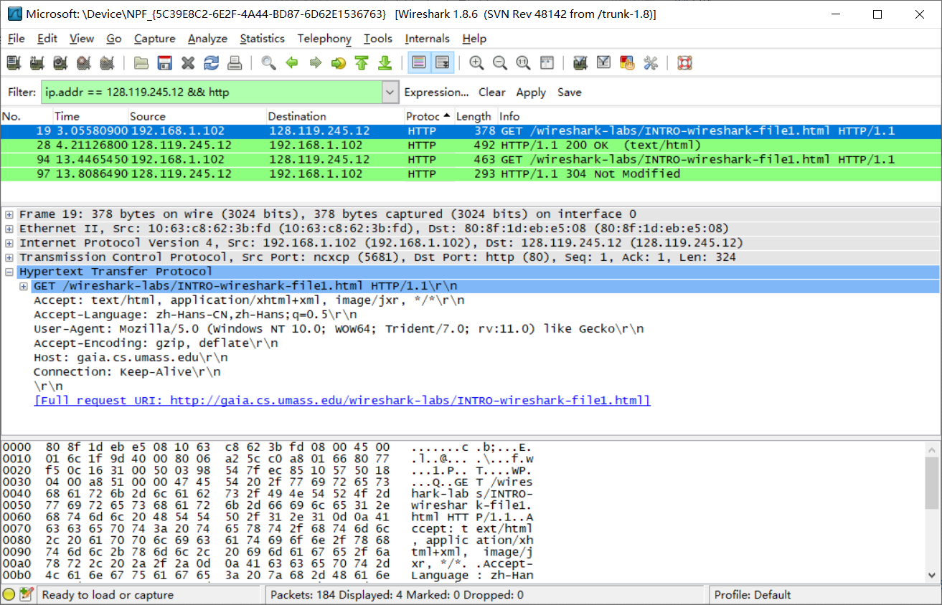
第2章 复习总结
知识点9：Wireshark协议分析
page29

Slide 30



Problems of Lab 1?
4 Retrieve HTML Documents with 2 Embedded Objects (images)
  找不到 8E_cover_small.jpg的请求和响应？
IP=128.119.245.12
IP=？
File4.html
pearson.png
8E_cover_small.jpg

Slide 31
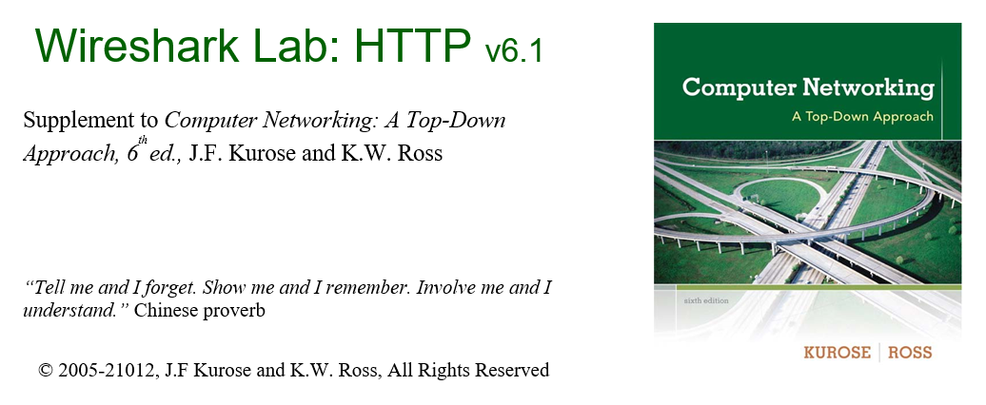
Reminder
本周日3月16日周日晚上22:00提交上级实验1报告!
发送电子邮件给子鸿学长@qq.com
page31

Slide 32


第2章 复习总结
知识点10：Socket Programming
  TCP Socket Programming
服务端进程必须值守
Client Process
Server Process
welcomeSocket
while(true)
clientSocket
Byte stream
connectionSocket
reliable, in-order byte-stream transfer (“pipe”)
page32

Slide 33

Q & A

